Slide 1
Федеральное государственное бюджетное образовательное учреждение
высшего образования «Красноярский государственный медицинский
университет имени профессора В.Ф. Войно-Ясенецкого»
Министерства здравоохранения Российской Федерации
Фармацевтический колледж
Выполнил: Вебер Татьяна Андреевна
Руководитель: Шмырина Инна Александровна
Красноярск 2023
ПРЕЗЕНТАЦИЯ
Тема: «Этический кодекс фармацевта»
по специальности 33.02.01 Фармация

Slide 2
В деятельности фармацевтов, провизоров, консультантов, первостольников строгое соблюдение этических норм сложно заменить интуицией, ведь от правильного поведения этих специалистов зависит здоровье человека, да и к пациенту всегда нужен особенный подход. Вот почему попытки сформулировать этические нормы для фармацевтов появились еще несколько столетий назад.
Актуальность темы исследования. Тема особо актуальна в современном мире, так как этические аспекты профессии почти утеряны. Фармацевтическая деонтология имеет свои направленности, такие как взаимоотношения фармацевта с пациентом, фармацевта с медицинским работником и отношения среди коллег.

Slide 3
Целью данной курсовой работы является изучение правил фармацевтической деонтологии в профессиональной деятельности.
Для достижения поставленной цели необходимо решить ряд задач:
Ознакомиться с историческими моментами возникновения и развития этики и деонтологии фармацевта.
Изучить понятие и принципы фармацевтической деонтологии.
Рассмотреть особенности профессиональной этики в фармацевтической деятельности.
Объектом исследования данной курсовой работы является Этический кодекс фармацевта.
Предмет исследования - принципы фармацевтической этики в профессиональной деятельности фармацевта

Slide 8
Знания и умения
фармацевта

Slide 9
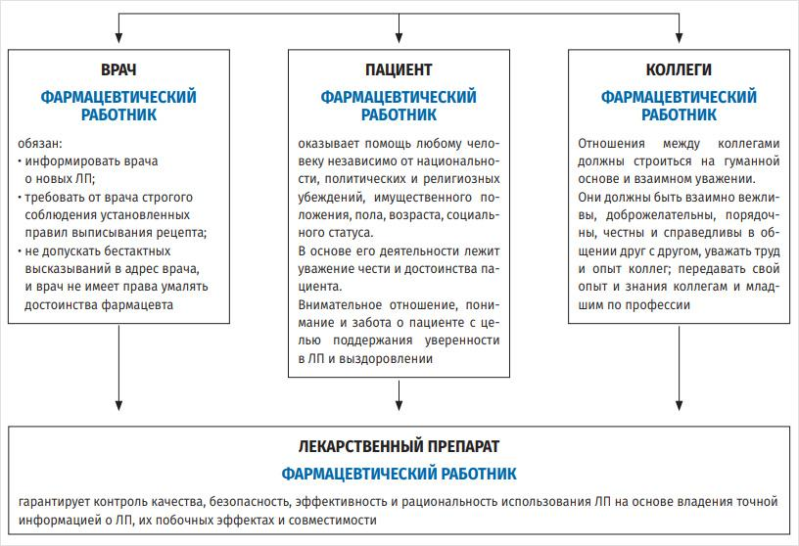

Slide 10
ЗАКЛЮЧЕНИЕ
В подведении итога, хочется сказать, что несмотря на многие изменения, которые происходят в современном мире - фармацевтическая деонтология остается важным путеводителем для фармацевтических работников.
Таким образом, можно сделать следующие выводы:
Этический кодекс фармацевтического работника России (далее Этический кодекс) является совокупностью этических норм и морально-нравственных принципов поведения фармацевтического работника при оказании квалифицированной, доступной и своевременной фармацевтической помощи, которая включает обеспечение населения и конкретно каждого гражданина всеми товарами аптечного ассортимента, в первую очередь лекарственными средствами, а также оказание научно-консультативных услуг по всем вопросам, связанным с лекарственными средствами.
Основная задача профессиональной деятельности фармацевтического работника – сохранение здоровья человека. Фармацевтический работник должен оказывать фармацевтическую помощь любому человеку независимо от национальности, политических и религиозных убеждений, имущественного положения, пола, возраста, социального статуса пациента.
Специальное фармацевтическое образование дает фармацевтическому работнику право отвечать за рациональное использование лекарственных средств, проявляя исключительную бдительность при отпуске лекарственных средств для престарелых и детей. Фармацевтический работник должен гарантировать в интересах сохранения здоровья и безопасности населения адекватный контроль за качеством, хранением, безопасностью и эффективностью лекарственных препаратов.

Slide 11
СПАСИБО ЗА ВНИМАНИЕ !

